Slide 1
Логические
ПК
основы

Slide 2
Понятие о логике как науке
Слово логика означает как совокупность правил, которым подчиняется процесс мышления, так и науку о правилах рассуждений.
Логика как наука о законах и формах мышления изучает абстрактное мышление как средство познания объективного мира.
Основными формами абстрактного мышления являются:
-понятия,
-СУЖДЕНИЯ,
-УМОЗАКЛЮЧЕНИЯ

Slide 3
ПОНЯТИЕ –
форма мышления, в которой отражаются существенные признаки отдельного предмета или класса однородных предметов:
Портфель
трапеция
ураганный ветер
Языковой формой понятия является слово или словосочетание.

Slide 4
СУЖДЕНИЕ –
мысль, в которой что-либо утверждается или отрицается.
Языковой формой суждения является повествовательное предложение.
Весна наступила. Грачи прилетели.
Весна наступила, и грачи прилетели.

Slide 5
УМОЗАКЛЮЧЕНИЕ –
прием мышления, посредством которого из исходного знания получается новое знание;
Т.е.: из одного или нескольких истинных суждений, называемых посылками, по определенным правилам выводится новое суждение:
Все металлы - простые вещества.
Литий - металл.
Литий - простое вещество.

Slide 6
Формальная
Логика
Математическая
Формальная
– наука о законах и формах мышления.
Математическая
- представляет логические связи и отношения математическими методами

Slide 7
Этапы развития логики.
1 - й этап связан с работами ученого и философа Аристотеля (384 – 322 гг. до н. э.).
Он пытался найти ответ на вопрос, как мы рассуждаем, изучал правила мышления. Аристотель впервые дал систематическое изложение логики. Он подверг анализу человеческое мышление, его формы – понятие, суждение, умозаключение. Так возникла формальная логика .

Slide 8
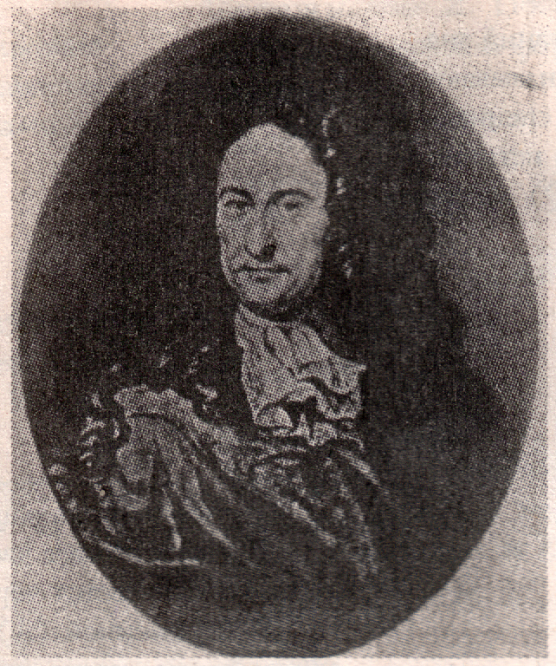
Этапы развития логики.
2 - й этап – появление математической, или символьной логики. Основы ее заложил немецкий ученый и философ
Готфрид Вильгельм Лейбниц (1646 – 1716).
Он сделал попытку построить первые логические исчисления, считал, что можно заменить простые рассуждения действиями со знаками, и привел соответствующие правила.

Slide 9
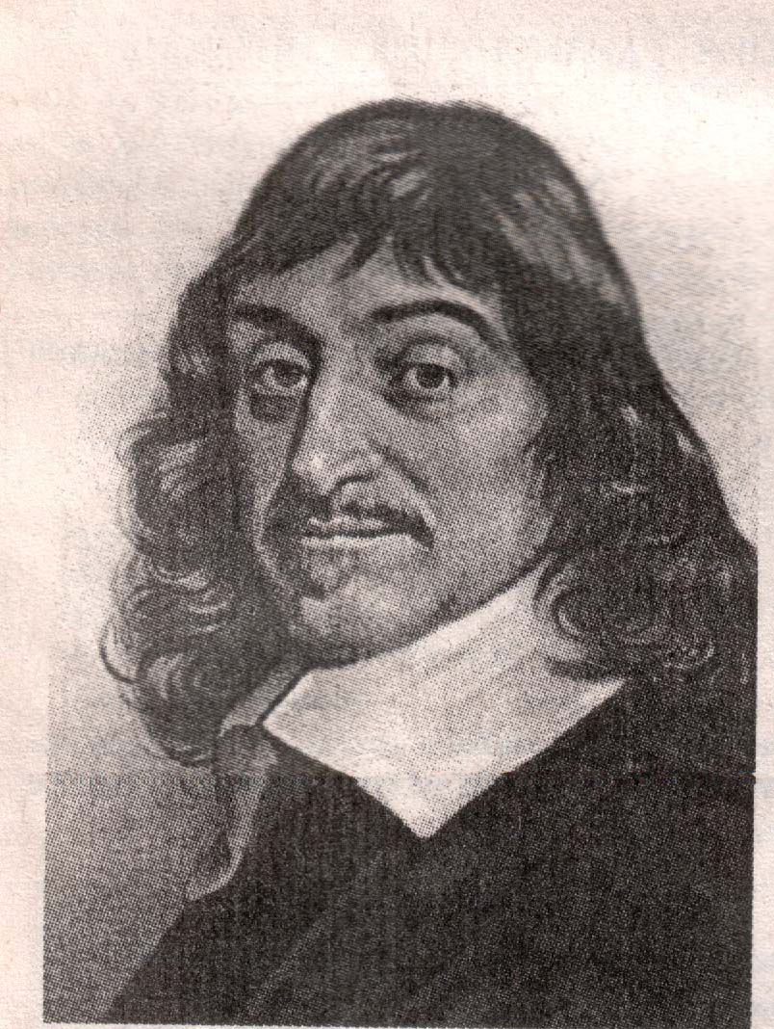
Этапы развития логики.
Но Лейбниц высказал только идею, а развил ее окончательно англичанин
Джордж Буль
(1815 – 1864).
Буль считается основоположником математической логики как самостоятельной дисциплины. В его работах логика обрела свой алфавит, свою орфографию и грамматику. Недаром начальный раздел математической логики называют алгеброй логики, или булевой алгеброй.

Slide 10
Высказывания:
Суждения
истинные и ложные,
простые и сложные.
Связки И, ИЛИ и частица НЕ

Slide 11
Высказывание-
повествовательное предложение, о котором можно сказать, истинно оно или ложно.
Например:
Земля - планета Солнечной системы. истинно
2 + 8 < 5 ложно
5 * 5 = 25 истинно
Всякий квадрат есть параллелограмм. истинно
Всякий параллелограмм есть квадрат. ложно
2 * 2 = 5 ложно

Slide 12
А вот примеры, не являющиеся высказываниями:
Уходя, гасите свет.
Да здравствует мыло душистое и полотенце пушистое!
Высказывания, приведенные выше, являются простыми.
Кроме простых высказываний существуют сложные высказывания.

Slide 13
Сложное высказывание получается путём объединения простых высказываний связками - союзами И, ИЛИ и частицей НЕ.
Значение истинности сложных высказываний зависит от истинности входящих в них простых высказываний и от объединяющих их связок.

Slide 14
Например, даны четыре простых высказывания:
На улице идет дождь.
На улице светит солнце.
На улице пасмурная погода.
На улице идет снег.
ЗАДАНИЕ:
Составьте два сложных высказывания, одно из которых в любой ситуации будет ложно, а другое - всегда истинно, обязательно используя все предложенные высказывания.

Slide 15
ОТВЕТ:
На улице идет дождь, или на улице светит солнце, или на улице пасмурная погода, или на улице идет снег. - Всегда истинно.
На улице идет дождь, и на улице светит солнце, и на улице пасмурная погода, и на улице идет снег. - Всегда ложно

Slide 16
Высказывания
простые
сложные
истинные
ложные

Slide 17
АЛГЕБРА ВЫСКАЗЫВАНИЙ

Slide 18
Условные обозначения и понятия
0 – ложное высказывание
1 – истинное высказывание
Простые высказывания, входящие в состав сложного – логические переменные;
Объединение простых высказываний в сложное посредством связок – логическая операция;
Сложное высказывание, образованное из простых посредством связок – логическая функция;

Slide 19
Значения логической функции для всех наборов переменных, участвующих в операции, задается специальной таблицей, которая называется
ТАБЛИЦЕЙ ИСТИННОСТИ

Slide 20
Количество наборов переменных, участвующих в логической операции, определяется
по формуле Хартли

Slide 21
ОСНОВНЫЕ ЛОГИЧЕСКИЕ ОПЕРАЦИИ

Slide 22
Присоединение приставки “не” к высказыванию называется операцией логического отрицания или инверсией.
В операции участвует одна переменная.

Slide 23
Объединение двух (или нескольких) высказываний в одно с помощью союза “и” называется операцией логического умножения или конъюнкцией.
В операции участвует минимум 2 переменных.
А
В
А
^B
0
0
0
0
1
0
1
0
0
1
1
1

Slide 24
Объединение двух (или нескольких) высказываний с помощью союза “или” называется операцией логического сложения или дизъюнкцией.
В операции участвует минимум две переменных.

Slide 25
ДОПОЛНИТЕЛЬНЫЕ ЛОГИЧЕСКИЕ ОПЕРАЦИИ

Slide 26
Операция следования (импликация).
Соответствует языковой конструкции «если… то…»
Импликация ложна только тогда, когда из истины следует ложь.

Slide 27
Операция эквиваленция.
Соответствует языковой форме «тогда и только тогда»

Slide 28
Высказывания, у которых таблицы истинности совпадают, называются РАВНОСИЛЬНЫМИ

